Slide 1


第二章 随机变量及其分布
§1 随机变量
§2 离散型随机变量及其分布
§3 随机变量的分布函数
§4 连续型随机变量及其分布
§5 随机变量的函数的分布

Slide 2
§1 随机变量
为了更方便地从数量方面研究随机现象的统计规律，引入随机变量的概念，即将随机试验的结果与实数对应起来，将随机试验结果数量化。

Slide 3


一、随机变量的定义
有许多随机试验的结果本身就是数量，比如：
掷一颗骰子面上出现的点数；
11月份徐州的最高温度；

Slide 4
有一些随机试验结果虽然不是数值.
◆抛一枚硬币，观察出现正反面情况；
◆将一枚硬币连抛三次，观察出现正反面的情况；
◆检查一个产品，只考虑其合格与否，记录检查结果。

Slide 5
检查一个产品，只考虑其合格与否，则其样本空间为Ω={合格品，次品}
样本点
X 的取值
合格品
0
次品
1
X 为“检查一个产品中次品数”

Slide 6
检查三个产品，若记 Y 为“三个产品中的次品数”，则 Y 的取值与样本点之间有如下对应关系：
样本点
X 的取值
0
1
1
1
2
2
2
3

Slide 7
定义1 定义在样本空间Ω上的实值函数：
通常用大写英文字X,Y,Z,W,N 等表示，多个随机变量可以用下标表示！
称为随机变量.
e.
X(e)
R
样本点→数值

Slide 8
二、用随机变量表示事件
例1 一批产品有50件, 其中有8件次品, 42件正品. 现从中取出6件, 令X=“取出 6 件产品中的次品数”, 则X 就是一个随机变量. 它的取值是什么？
X的取值为 0，1，2，…6.
{X=0}表示“取出的产品全是正品”
{X≥1}表示”取出的产品至少有一件次品”
注意： X的取值是有限个！

Slide 9
例2 每天上午8:00～9:00在某路口观察，设 Y＝“该时间间隔内通过的汽车数”,
(1)Y 的取值为 0，1，2，3，…
(2){Y<100}=“通过的汽车数小于100辆”
(3){50<Y≤100}=“通过的汽车数大于 50 辆但不超过 100 辆”
注意： Y 的取值可列无穷个！

Slide 10
例3 观察某生物的寿命(单位: 小时), 令Z＝“该生物的寿命”,
则Z 就是一个随机变量, 它的取值为所有非负实数．
(1) {Z ≤ 1500}表示“该生物的寿命不超过1500小时”这一随机事件．
(2) {Z>3000}表示“该生物的寿命大于 3000小时”这一随机事件．
注意：Z的取值是不可数无穷个！(Z的取值充满区间，连续)

Slide 11
例4 一报童卖报，每份0.15元，其成本为0.10元. 报馆每天给报童1000份报，并规定他不得把卖不出的报纸退回. 设X为报童每天卖出的报纸份数，试问怎样表示“报童赔钱”这一事件？
100
0.15 X
解 1000份报需要多少成本？卖出X份报纸所得？
Y=“报童赔钱”=“ 0.15 X<100”，
={X<666}.

Slide 12
随机变量概念的产生是概率论发展史上的重大事件.引入随机变量后，对随机现象统计规律的研究，就由对事件及事件概率的研究扩大为对随机变量及其取值规律的研究.
随机变量及其
取值规律
事件及
事件概率

Slide 13
注：在同一个样本空间上可以定义多个随机变量．
例5 在例1中取产品例子中，定义了随机变量X =“取出 6 件产品中的次品数”, 但还可以定义其它的随机变量，例如可以定义：
全是正品
次品数小于等于1
含有次品
次品数大于1

Slide 14
三、随机变量概率
设X是随机试验E的样本空间Ω上一个随机变量，L是一个实数集，则样本点集合
L可以取区间或区间的并集等实数集
是一个随机事件，它发生的概率记为：
L取不同区间时对应的随机事件概率表示

Slide 15
§2 离散型随机变量及其分布
一、离散型随机变量的定义
二、常用的离散型随机变量

Slide 16
一、离散型随机变量及其分布律
定义1 随机变量X的所有取值只有限多个或可列无限多个, 这种随机变量称为离散型随机变量 ．
定义2 如果离散型随机变量X取每个值x_{k}的概率
满足下面两条,就称上式为离散随机变量X的分布律，
(1)非负性
k=1,2,3,4 …
(2)归一性

Slide 17
离散型随机变量分布律表示方法
(1)定义法
(2) 列表法
X

Slide 18

例1 某篮球运动员投中篮圈概率是0.9，求他两次独立投篮投
中次数X的概率分布.
解 X可取值为0,1,2 ;
P{X =0}=(0.1)(0.1)=0.01;
P{X =1}= 2(0.9)(0.1) =0.18;
P{X =2}=(0.9)(0.9)=0.81.
用表格表示这种分布律：
X

Slide 19

填空题
2分
例2 设一汽车在开往目的地的道路上需经过三盏信号灯，每盏信号灯以概率p=0.5不允许汽车通过, 随机变量X表示汽车停车次数(设各信号灯的工作是相互独立的, 求X的分布律．
[填空1] [填空2] [填空3] [填空4]
(填分数)
作答

Slide 20
例3 设随机变量X的分布律为：
k =0,1,2, …,
试确定常数a ．
解 依据分布律的性质
a≥0 ,
马克劳林级数

Slide 21
2、二项分布
1.伯努利概型（概率论中最早研究的模型之一，也是
研究最多的模型之一，在理论上一些重要的结果也由
它推导）.
①n重独立试验
在相同的条件下对试验E重复做n次，若n次试验中各
结果是相互独立的，则称这n次试验是相互独立的．
“重复”是指这n次试验中P(A)= p保持不变.
“独立”是指各次试验的结果互不影响 .

Slide 22
一般地，设在一次试验E中我们只考虑两个互逆的结果：
掷骰子：“掷出4点”，“未掷出4点”；
抽验产品：“是正品”，“是次品”；
这样的试验E称为伯努利试验 .
②伯努利概型
设随机试验E只有
两种可能结果, 且
将试验E独立地重复进行n次，则称这n次试验
为n重伯努利试验，或称n重伯努利概型．

Slide 23
1、0-1分布
二、常用的离散型随机变量
定义：如果随机变量X 的分布律为
则称X服从参数为p的0-1分布．
比如：产品是否合格？新生儿是男是女？电力设备是否超负荷？

Slide 24
例1’ 某篮球运动员投中篮圈概率是0.9，求他 n 次独立投篮投
中次数X的概率分布.

Slide 25
2. 二项分布定义
定义：如果随机变量X的分布律为
其中
则称
服从参数为
的二项分布，
特别,当
时,二项分布为
这就是（0-1）分布，常记为
注：

Slide 26
例4 80台同类型设备，各台工作相互独立，发生故障的概率p=0.01，有两种配备维修工人的方法：① 4个人每人负责20台；②3个人共同负责80台. 问那种方案好?(比较发生故障而不能及时维修的概率)
解 设X=“第一人维护的20台中同时发生故障台数”, A_{i}=“第i人维护的20台中发生故障而不能及时维修”.
由题意可得
4个人维护的80台中发生故障而不能及时维修的概率

Slide 27
② 设Y=“80台中同时发生故障的台数”
则发生故障而不能及时维修的概率
总之
即第②种方案的工作效率高．
启示：发扬团结协作精神。
Notes:
启示：工作中应发扬团结互助精神，这样既能提高整个团队的工作效率，还可以营造融洽的人际关系。

Slide 28
3、泊松分布
定义 设随机变量X 所有可能取的值为0, 1, 2, …, 而且分布律为
则称
服从参数为
的泊松分布，记作
注：二项分布是最重要的离散型概率分布之一。
当n=1时，二项分布即为（0—1）分布；
当n很大、p很小时，二项分布近似于λ = n p泊松分布。
泊松定理表明：

Slide 29
在实际计算中,当 n  20, p 0.05时, 可用上述公式近似计算; 而当 n  100, np 10 时, 精度更好
按二项分布 Possion
公式
n=10
p=0.1
n=20
p=0.05
n=40
p=0.025
n=100
p=0.01
k
=np=1
0 0.349 0.358 0.369 0.366 0.368
1 0.305 0.377 0.372 0.370 0.368
2 0.194 0.189 0.186 0.185 0.184
3 0.057 0.060 0.060 0.061 0.061
4 0.011 0.013 0.014 0.015 0.015

Slide 30
泊松分布的应用
常与单位时间（或单位面积、单位产品等）上的计数过程相联系，
大卖场的顾客数；
应
用
场
合
市级医院急诊病人数；
某地区发生的交通事故的次数.
放射性物质发出的 粒子数；
一匹布上的疵点个数；
一个容器中的细菌数；
一本书一页中的印刷错误数；

Slide 31
例5 有产品15000件，其中次品150件，今抽取100件，
求有2件是次品的概率。
练习 某人射击的目中率为p，用X表示首次击中目标时射击次数，求X的分布律

Slide 32
§3 随机变量的分布函数
一、分布函数的概念定义
二、分布函数的性质

Slide 33
一、分布函数的概念
(1) 概念的引入
回顾：离散型随机变量X
(取值可以一一列出)
分布律
思考: 若X不是离散的，怎么讨论分布？
如：投资收益、成绩、寿命
(取值充满某些区间)
目的：寻找一个统一的描述随机变量分布的工具

Slide 34

考试成绩
产品寿命
问题转化为：
若对

Slide 35
(2) 分布函数的定义
设X 是一个随机变量，
是任意实数，则称函数
为X 的分布函数。
注: (1)分布函数是定义在 普通函数；
(2)分布函数 在x处
的函数值的含义：
随机变量 X 落在
内的概率。

Slide 36
(3) X相关概率的分布函数表示

Slide 37
单选题
0.5分
A
B
C
D
提交

Slide 38
三、分布函数的性质
(1) 单调不减性：若
(2) 非负有界性：
趋于不可能事件
趋于必然事件
(3) 右连续性:
(证明略)
注： 若函数 满足上述三条性质
是某个随机变量分布函数

Slide 39
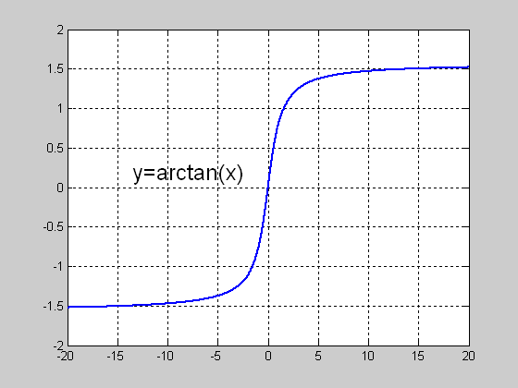
例6 已知
，求 A、 B。
解
所以

Slide 40
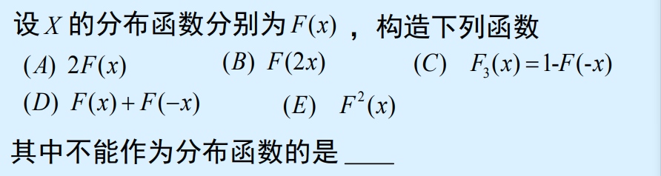
单选题
1分
A
A，B
B
C，D
C
A，B，E
D
A，C，D
提交

Slide 41
小结
一、参数为p的0-1分布
二、二项分布
三、泊松分布

Slide 42
小结
随机变量分布函数
1、分布函数的定义、含义、性质；
2、随机变量相关概率的分布函数表示法(点概率、区间概率)；

